Slide 1

Проект «8 Марта - праздник мам»
Подготовила: Быстрова М.В.
воспитатель старшей группы «А» «Улыбка»МКДОУ «Детский сад № 10»
2020 г.

Slide 2
Тип проекта: познавательно - информационно - творческий,
Вид проекта: краткосрочный (1 неделя).
Участники проекта: дети старшей группы «А» «Улыбка», воспитатели: Быстрова М.В., Абдульманова Т.В.., музыкальный руководитель: Авдеева Н.Б., родители.

Slide 3
Проблема:
Как-то дети поспорили между собой, чья мама лучше, красивее, чья работа важнее, и для решения этой проблемы мы решили создать этот проект.
Обоснование проблемы:
Дети не в достаточной степени имеют представление о роли мамы в их жизни, и чем она занята дома - ее обязанности дома, на работе. В ходе проекта решается задача – расширить знания детей о маме, ее увлечениях, обязанностях, ее профессии.

Slide 4
Актуальность:
Развитие отношений между ребенком дошкольного возраста и матерью имеет большое значение для развития личности ребенка. Но, к сожалению, часто любовь к маме дети связывают только с материальными, а не духовными ценностями.
Мама – это человек, занимающий одно из главных мест в жизни. Никто не приходит в этот мир, не соприкасаясь с мамой, поэтому феномен матери всегда был, есть и будет актуальным. Воспитывать у детей любовь и уважение к матери и членам семьи, прививать детям чувство привязанности к маме, семье и дому – наша задача.
Не случайно, среди многочисленных праздников, отмечаемых в нашей стране, «8 Марта» занимает особое место. Это праздник, к которому никто не может остаться равнодушным.
Праздник «8 Марта» служит, напоминаем необходимости уважительного отношения к труду матери в семье и обществе. И сколько бы хороших, добрых слов не было бы сказано мамам, сколько бы поводов для этого ни придумали, лишними они не будут. От матери дети получают ласку, нежность, доброту и чуткость к людям, а от отца – мужество, силу воли, умение бороться и побеждать. Только сочетание этих качеств формирует полноценную личность.

Slide 5
Цель проекта:
Расширение представлений детей о возникновении праздника 8 Марта. формирование ценностного отношения к маме в процессе организации познавательной, творческой деятельности детей, осознанное понимание значимости матерей в жизни ребёнка, семьи, общества.

Slide 6
Задачи проекта:
1.Углубить знания детей о роли мамы в их жизни, через поэзию, живопись, музыку, художественную литературу.
2. Расширить знания детей о Женском дне, женских профессиях их значимости, для других людей.
3. Закрепить знания детей об отличительных особенностях своих мам, их профессии, увлечениях; сформировать интерес к особенностям личности мамы.
4. Развивать творческие способности детей в продуктивной и в музыкальной деятельности.
5. Учить детей составлять связный рассказ по сюжетным картинкам, последовательно и точно рассказывать по картине и по памяти, передавать свои впечатления, использовать в речи красочные, образные выражения.
6. Учить детей подбирать подходящие по смыслу определения, употреблять в своей речи поздравления; привлекать внимание детей к четкости и выразительности произнесения фраз.
7. Развивать эстетический вкус, умения что – то делать сделать своими руками, вызвать желание сделать для мамы приятное.
8. Воспитывать потребность радовать своих близких делами и заботливым отношением к ним, побуждать детей к добрым поступкам, помогать ей, беречь её.
9. Воспитывать любовь и уважение к маме

Slide 7
Предполагаемый результат:
1.Обогащение знаний детей о роли мамы в их жизни, через раскрытие образа матери в поэзии, в живописи, музыке, художественной литературе.
2.Осознание детьми доброго, заботливого отношения к маме.
3.Осознание детьми о необходимости быть милосердным и заботится о людях пожилого возраста.
4.Развитие творческих способностей детей в продуктивной и в музыкальной деятельности.
5.Создание условий для социально-нравственного развития.

Slide 8
Мероприятия проводимые в группе:
Беседы:
«Семья», «Моя любимая мама», «Профессия моей мамы», «Мамино детство»,
« 8 Марта – Международный женский день» , «Мамы разные важны, мамы всякие нужны»
Беседы с детьми о профессиях врача, парикмахера, учителя, продавца.
Ситуативные беседы:
«Если заболела мама», «Как я помогаю маме», «Почему я хочу быть похожей на маму», «Почему нужно помогать девочкам и защищать их».
Индивидуальные беседы:
«Кем работает моя мама»; «Что ты делаешь, когда огорчается мама?»
Составление рассказов: «Здравствуй, мамочка моя!», «Мама, мамочка, мамуля! Больше всех тебя люблю я!»
Рассказ из личного опыта на тему:
«Моя мама».

Slide 9
Чтение:
стихов, рассказов, сказок о женщинах, мамах, бабушках; отгадывание загадок, чтение и разучивание пословиц, поговорок о маме, бабушке.
Рассматривание иллюстраций о разных женских профессиях.
Дидактические и настольные игры:
«Кому что нужно для работы?», «Сказки-загадки», «Украсим платье для мамы», «Сварим борщ и компот», «Назови ласково», «Скажи наоборот», «Как зовут твою маму», «Профессия мамы».
Пазлы «Моя квартира», лото, домино «Одежда», «Посуда».
Строительные игры: «Мебель для дома», «Построим дом для мамы»
Пальчиковая гимнастика: «Моя семья», «Мамины помощники», «Бабушкины руки»,
«1,2,3,4,5 все умеем мы считать», «Как у нас семья большая»
Физминутки: «Помогаем маме», «Помощники»

Slide 10
Художественно – эстетическое развитие:
Рисование
«Тюльпаны для любимой мамочки»
Лепка
«Ветка вербы»
Аппликация
Изготовление праздничных открыток к 8 марта мамам, бабушкам, воспитателям.
Вернисажи детских рисунков: «Тюльпаны для мамы».
Консультации для родителей:
«Роль матери и отца в воспитании и развитии ребенка».
Создание поздравительной газеты «8 Марта»
Участие в праздничном мероприятии, посвященном Дню 8 Марта.

Slide 11
Итоговые мероприятия:
Оформление родительского уголка и группы к празднику.
Вернисажи детских рисунков: «Тюльпаны для мамы».
Праздник с участием детей и родителей «Кот Леопольд и мышата поздравляют мам»
Вручение подарков мамам, девочкам.
Презентация «8 Марта – праздник мам»

Slide 12
Фото отчет
Подарки для мам.

Slide 13
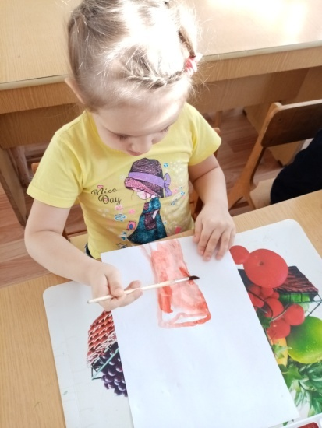
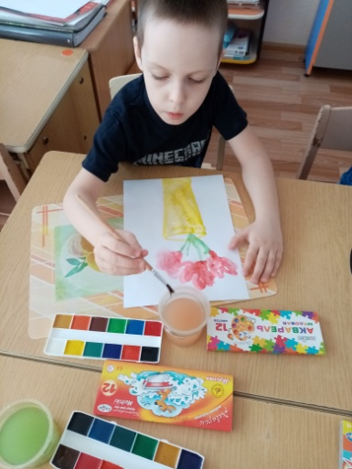
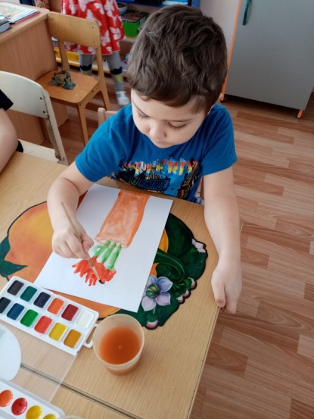
Рисование «Тюльпаны для любимой мамы»

Slide 14
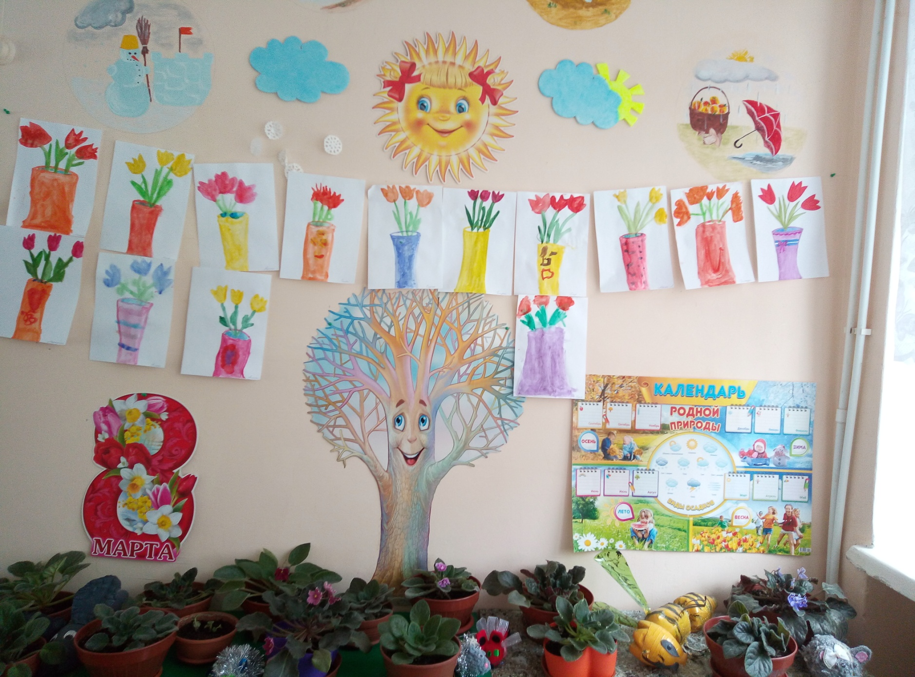
Вернисаж «Тюльпаны для любимой мамочки»

Slide 15
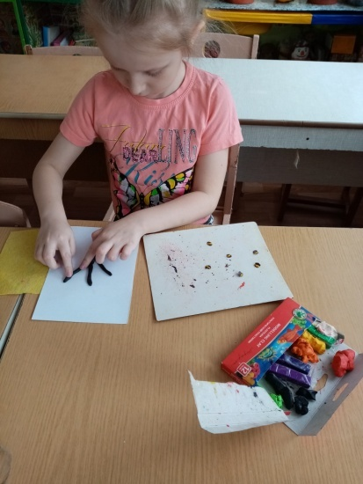
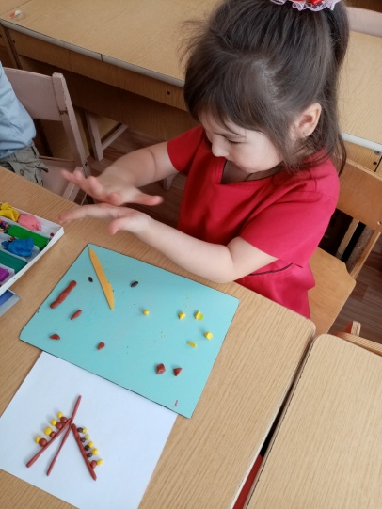
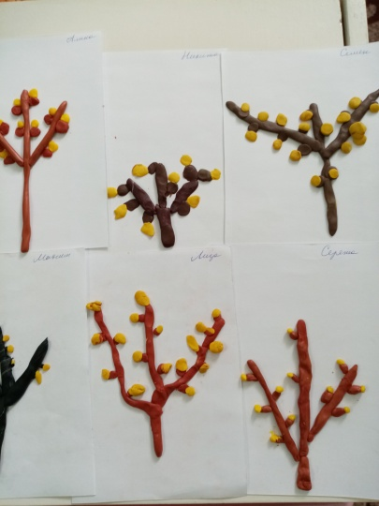
Лепка «Ветка вербы»

Slide 16
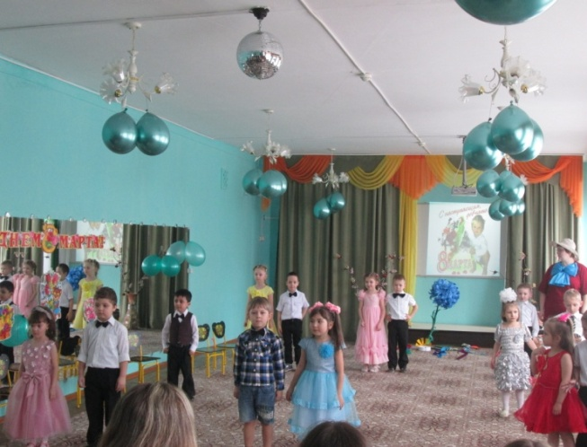
Утренник «Кот Леопольд и мыши поздравляют мам»
Песни: «Наступает праздник наших мам», «Мамочка мама»,
«Ласковая песенка», «Веснянка»

Slide 17
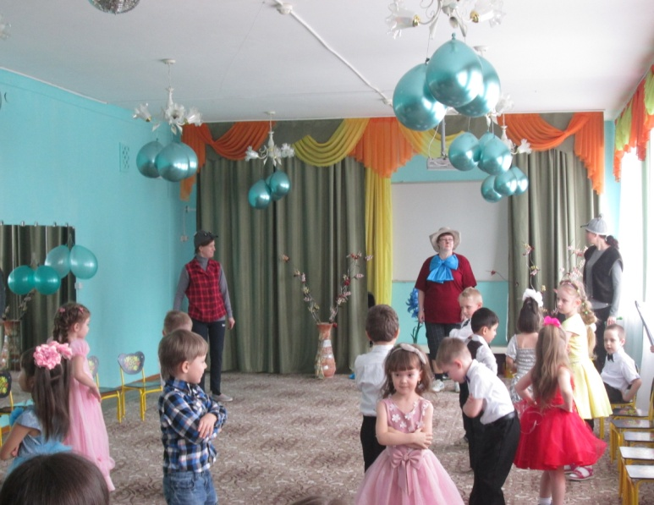
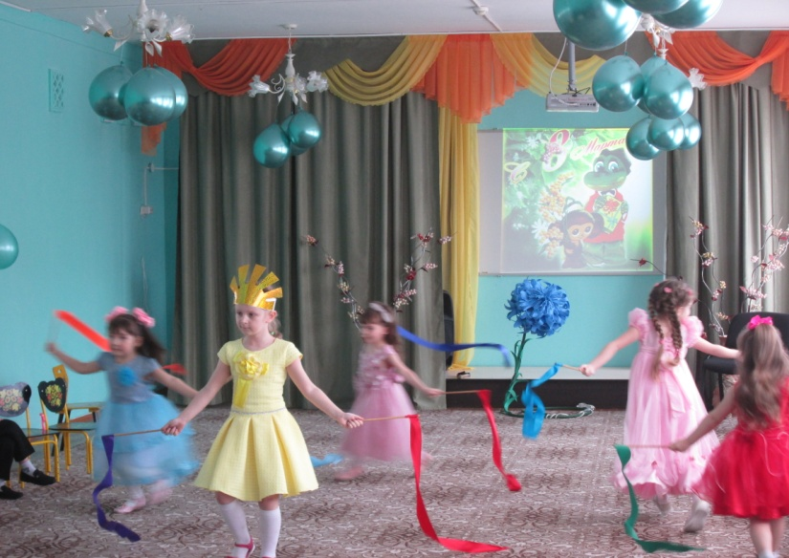
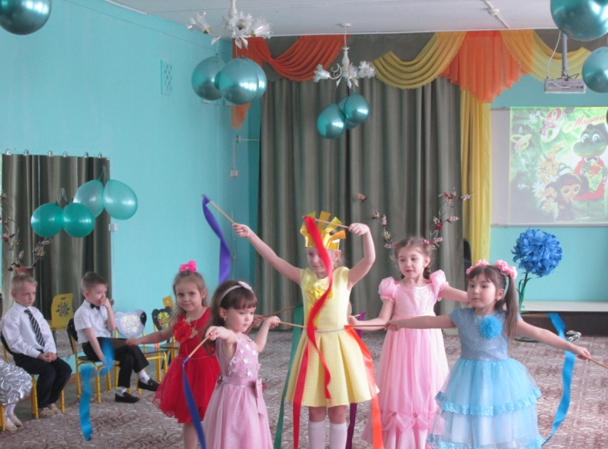
Танцы: «Сюрприз», «Поссорились - помирились», «Солнечные лучики»

Slide 18
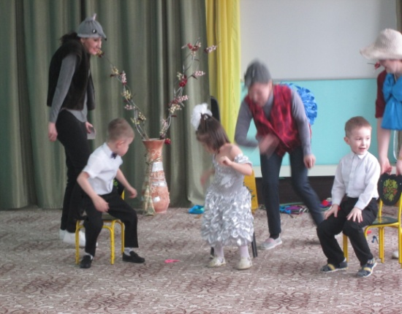
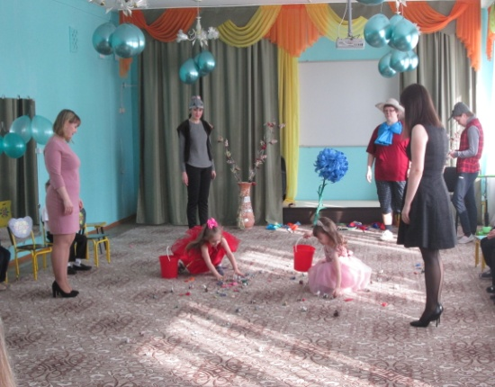
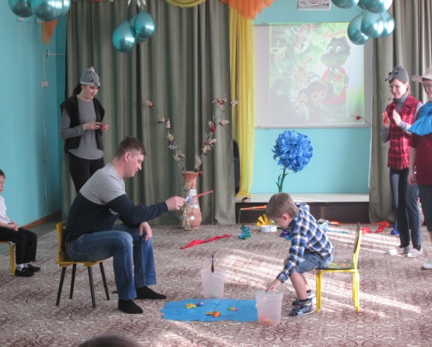
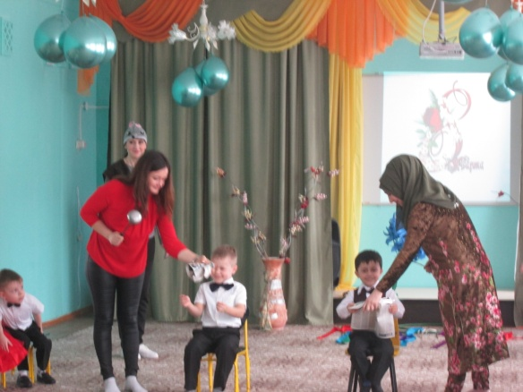
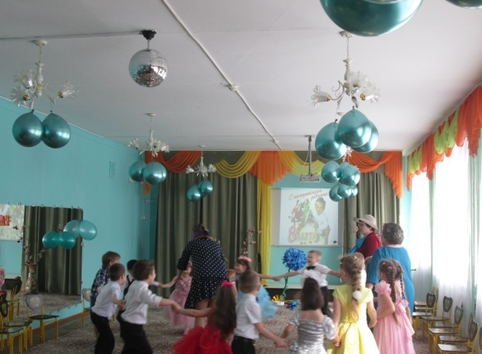
Игры; «Лопни шар», «Собери мусор», «Рыбалка», «Скомканая газета», «Найди своего ребенка».

Slide 19
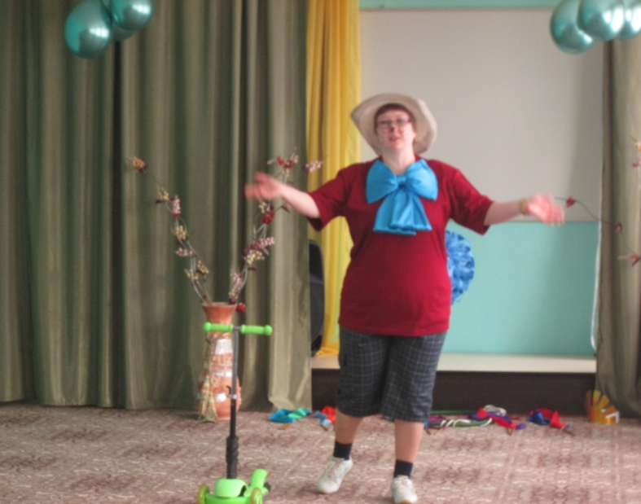
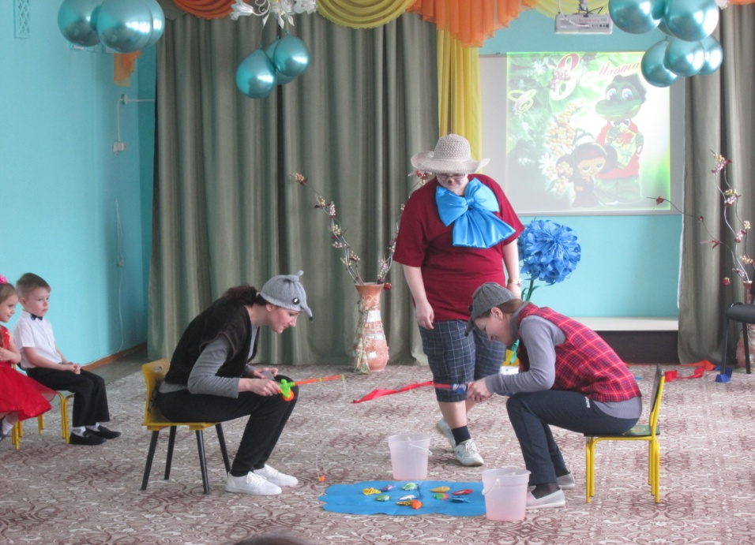
Герои на утреннике

Slide 20
Проект «8 Марта - праздник мам»
Подготовили: Быстрова М.В.
Абдульманова Т.В.
воспитатели старшей группы «А» «Улыбка»
МКДОУ «Детский сад № 10»
2020 г.

